Slide 1
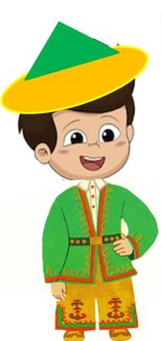
Сәләм! Мин - Белмәҫйән! Миңә һынауҙы уңышлы үтергә ярҙам ит!
Привет! Я - Незнайка! Помоги мне успешно пройти следующее испытание!
Артабан
Далее

Slide 2
Бирелгән һүрәттәрҙе иғтибар менән ҡара. Сюжетлы һүрәттәр буйынса текст төҙө.
Внимательно рассмотри картины. Составь текст по сюжетным картинкам.
Уйнау
Играть

Slide 4
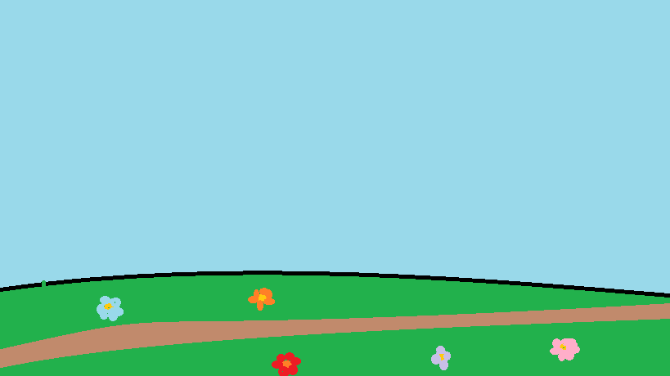

Slide 5
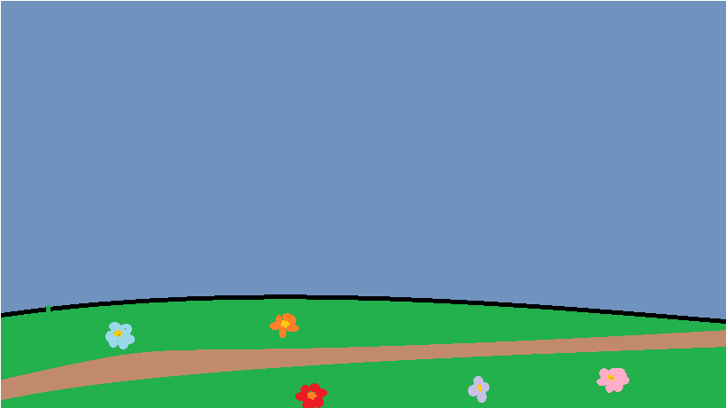

Slide 9
ТӨҘӨҮСЕҺЕ:
МИҢЛЕӘХМӘТОВА ГӨЛФИРӘ
РӘИС ҠЫҘЫ

